Slide 1
Windows 程序设计
第12章 GDI+图形图像
程序设计

Slide 2
学习要点
1.掌握C#的GDI+常用绘图功能的实现方法
2.掌握C#的GDI+文本的字体设置及其呈现的实现方法
3.掌握C#的GDI+图像处理的基础知识及动画设计方法
4.了解C#的GDI+图像的变形功能的实现方法

Slide 3

基本内容
文本的绘制
图像的绘制
画刷填充图形
C#图像处理概述
图像的输入和保存
彩色图像处理

Slide 4
文本的绘制
DrawString方法实现，用指定的Brush和Font对象绘制指定的文本字符串。
构造函数
DrawString( String s, Font font, Brush brush, float x, float y)
参数s为要绘制的字符串，
font 为字体样式
brush画刷
x,y文本左上角的坐标
g = this.CreateGraphics( );
fontString = "黑体，20号，灰色，倾斜";
font = new Font("隶书", 20, FontStyle.Italic);
brush = new SolidBrush(Color .Gray);
PointF p = new PointF(20, 130);
g.DrawString(fontString, font, brush, p);
PointF结构
或替换为20，130
Notes:
文本的绘制使用Graphics类中的

Slide 5
图像的绘制
图像的绘制使用DrawImage方法来实现
方法一：在指定的位置按原始大小绘制指定的Image图像。
DrawImage(Image image, Point point)
方法二：在指定位置并且按指定大小绘制指定的Image图像。
DrawImage(Image image, int x, int y, int width, int height)
Graphics g; // 创建Graphics对象
// 创建图像对象
Image myImage = Image.FromFile(“ali.jpg”);
g = this.CreateGraphics();
g.DrawImage(myImage, 30, 30, 240, 140);
Notes:
文本的绘制使用Graphics类中的

Slide 6
Bitmap类
Bitmap为位图对象，它封装了GDI + 的位图，该位图由图形图像及其属性的像素数据组成。
属性：
  Height：获取Bitmap的高度（以像素为单位）
  Size：获取Bitmap图像的以像素为单位的宽度和高度
  Width：获取Bitmap的宽度（以像素为单位）
  Save方法：将Bitmap保存到指定的文件或流
构造函数
  // 使用图片"test.jpg"实例化一个Bitmap位图对象
  Bitmap myBitmap = new Bitmap("test.jpg");
字体成员
Notes:
Bitmap对象是用于处理由像素数据定义的图像的对象

Slide 7
画刷
画刷是从Brush类派生的任何类的实例，可与Graphics对象一起使用来创建实心图形或呈现文本对象。还可以使用画刷填充各种图形，如矩形、椭圆或多边形等。
SolidBrush：单色画刷
HatchBrush:可以从预设图案中选择
TextureBrush：使用纹理（图像）进行绘制
//1个像素宽的红色画刷
SolidBrush brush1 = new SolidBrush (Color.Red);
//1个像素宽的红色笔
Pen pen1 = new Pen(brush1);
//5个像素宽的红色笔
Pen pen2 = new Pen(brush1,5);
System.Drawing.Drawing2D;

Slide 8
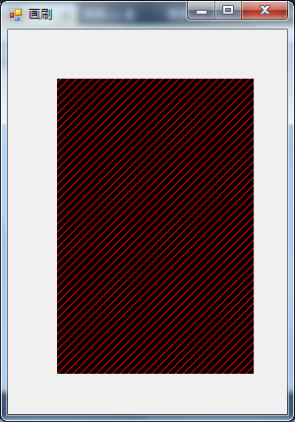
利用画刷填充图形
HatchBrush画刷
HatchBrush（阴影画刷）类在System.Drawing.Drawing2D命名空间下，它有两种颜色：前景色和背景色，有6种阴影。前景色定义线条的颜色；背景色定义线条之间间隙的颜色。
阴影画刷的构造函数如下：
HatchBrush ( HatchStyle hatchStyle, Color forecolor);
HatchBrush ( HatchStyle hatchStyle, Color forecolor，
Color backcolor );
Graphics g = e.Graphics; // 实例化Graphics类
HatchBrush brush1 = new HatchBrush(HatchStyle.BackwardDiagonal, Color.Red, Color.Black);
Rectangle rec = new Rectangle (50, 50, 200, 300);
g.FillRectangle(brush1, rec);
枚举值

Slide 9
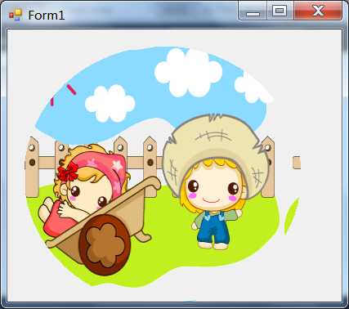
利用画刷填充图形
TextureBrush画刷
System.Drawing.Drawing2D命名空间中，它拥有图案，并且通常使用该图案来填充封闭的图形，其初始化，使用一个现成的已有图案，并将该图案保存为常用的图像格式，如BMP格式
TextureBrush(Image bitmap);
其中，参数bitmap为Image对象，此TextureBrush对象使用它来填充其内部。
public TextureBrush(Image image, Rectangle dstRect);

Slide 10
GDI+图像处理基础
1.图像的文件类型
GDI+支持多种格式的图像，包括BMP、GIF、JPEG、PNG以及TIFF等，几乎涵盖了所有常用的图像格式。
2.图像类
GDI+提供了Bitmap、Metafile和Image等类用于图像处理，可以很容易地实现对图像的文件加载、外观或格式变换以及文件保存等功能。

Slide 11
GDI+图像处理基础
Bitmap类
Bitmap主要用于处理由像素数据定义的图像对象。Bitmap类包含在System.Drawing命名空间下。
构造方法
方法一：从指定的现有图像建立Bitmap对象。
Bitmap box1 = new Bitmap(pictureBox1.Image);
方法二：从指定的图像文件建立Bitmap对象。
Bitmap box2 = new Bitmap("TestImage.bmp");
// TestImage.bmp是已存在的图像文件
方法三：用指定的大小初始化 Bitmap 类的新实例
Bitmap box3 = new Bitmap(int width, int height);
例：验证码

Slide 12
Bitmap类的属性和方法
属性 | 说明
Height | 获取Image对象的高度
RawFormat | 获取Image对象的格式
Size | 获取Image对象的宽度和高度
Width | 获取Image对象的宽度
方法 | 说明
GetPixel | 获取Bitmap中指定像素的颜色
MakeTransparent | 使默认的透明颜色对此Bitmap透明
RotateFlip | 旋转、翻转或者同事旋转和翻转Image对象
Save | 将Image对象以指定的格式保存到指定的Stream对象
SetPixel | 设置Bitmap对象中指定像素的颜色
SetPropertyItem | 将指定的属性项设置为指定的值
SetResolution | 设置Bitmap的分辨率

Slide 13
产生验证码字符串
//产生验证码
private string CheckCode()
{
char[] allchar = new char[] { '0','1','2','3','4',
'5','6','7','8','9','A','B','C','D','E','F','G',
'H','I','J','K','L','M','N','O','P','Q','R','S',
'T','U','V','W','X','Y','Z' };
string checkstring = string.Empty;
Random rnd = new Random();
for (int i = 0; i < 4; i++)
{
checkstring += " "+allchar[ rnd.Next(0, 36) ];
}
return checkstring;
}

Slide 14
以Bitmap为画板绘制图形
Bitmap image = new Bitmap( 100,22);
Graphics g = Graphics.FromImage(image );
//绘制三条随机直线
Random ran = new Random();
g.Clear(Color .White ); //清除背景色，并将背景色显示为白色
for (int i = 0; i < 3; i++)
{
int x1 = ran.Next(image.Width);
int x2 = ran.Next(image.Width);
int y1 = ran.Next(image.Height);
int y2 = ran.Next(image.Height);
g.DrawLine(new Pen(Color.Black), x1, y1, x2, y2);
}

Slide 15
以Bitmap为画板绘制图形
验证码字符串
//绘制字符串
Font font = new Font("Arial", 12, FontStyle.Bold);
g.DrawString(checkCode, font, new SolidBrush(Color.Red), 2, 2);
//设置像素点的颜色
for (int i = 0; i < 150; i++)
{
int x = ran.Next(image.Width);
int y = ran.Next(image .Height );
image.SetPixel( x,y,Color .FromArgb (ran.Next ()));
}
32位整数产生的颜色

Slide 16
以Bitmap为画板绘制图形
将绘制好的图形设置为PictureBox的背景
this.pictureBox1.Width = image.Width;
this.pictureBox1.Height = image.Height;
this.pictureBox1.BackgroundImage = image;
不需要PictureBox，直接在窗体上绘制
Graphics g1 = this.CreateGraphics();
g1.DrawImage(image, new Point(100, 30));

Slide 17
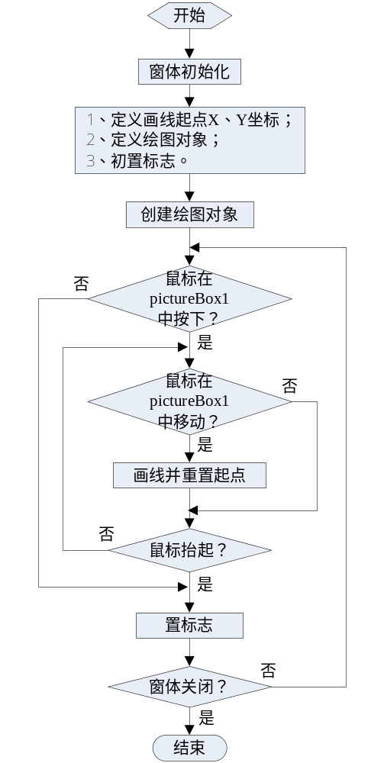
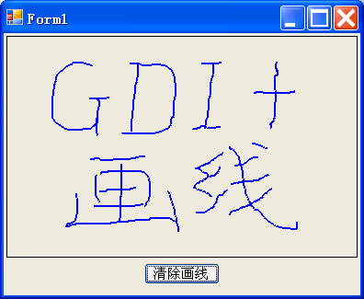
基于鼠标轨迹画线
private void pictureBox1_MouseDown
(object sender, MouseEventArgs e)
{
……
}
private void pictureBox1_MouseMove
(object sender, MouseEventArgs e)
{
……
}
private void pictureBox1_MouseUp
(object sender,MouseEventArgs e)
{
……
}

Slide 18
GDI+图像处理基础
Metafile类
定义图形图元文件，图元文件包含描述一系列图形操作的记录，这些操作可以被记录（构造）和被回放（显示）。
Image类
是为源自Bitmap和Metafile的类提供功能的抽象基类。

Slide 19
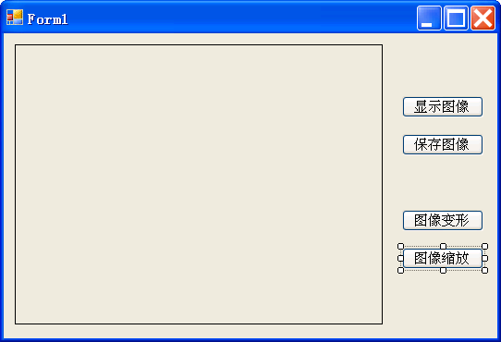
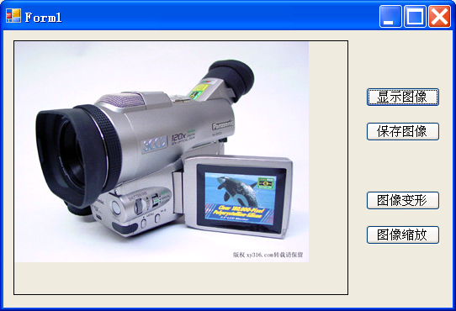
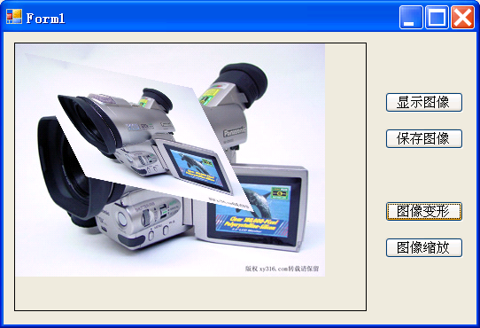
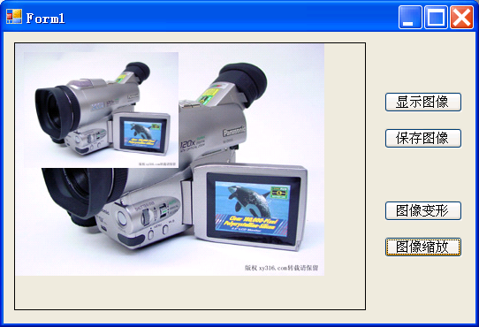
图像的显示与保存
图像的保存与显示
Notes:
图像的显示、保存与格式转换、旋转、扭曲等

Slide 20
图像的显示和保存
在窗体或图形框内输入图像有两种方法：
方法一：在窗体设计时使用图形框对象的Image属性输入
方法二：在程序中通过打开文件对话框输入。
例如：
Bitmap image = new Bitmap(openFileDialog1.FileName);
pictureBox1.Image = image;
//或者
pictureBox1.Image =Bitmap.FromFile(openFileDialog1.FileName);
保存图像
image.Save(要保存的文件路径)
//可以通过保存对话框或直接指定来设置

Slide 21
图像的扭曲和缩放
/旋转并扭曲后的左上点，右上点，左下点的坐标
Point[] points =
{
new Point (10,10), //左上点
new Point (200,50), //右上点
new Point (80,150) //左下点
};
//原始图像
Image image = new Bitmap(pictureBox1.Image);
//在PictureBox2中绘制扭曲图
Graphics g = pictureBox2.CreateGraphics();
g.DrawImage(image, points);

Slide 22
图像的扭曲和缩放
以指定的宽度和高度缩放
Image image = new Bitmap(pictureBox1.Image);
Image sfImage = image.GetThumbnailImage(200, 200,
null, new IntPtr());
Graphics g = pictureBox2.CreateGraphics();
//图像缩放为原图的1/2
pictureBox2.Image = sfImage;
Notes:
summer nail

Slide 23
格式转换
使用Bitmap对象的Save方法，可以把打开的图像保存为不同的文件格式，从而实现图像格式的转换。
构造函数
public void Save( string filename, ImageFormat format)
format参数指定了图像保存的格式
System .Drawing .Imaging .ImageFormat
bitmap.Save(str, System.Drawing.Imaging.ImageFormat.Gif);
要执行格式转换的源图像
Notes:
文本的绘制使用Graphics类中的

Slide 24
彩色图像处理
逐像素扫描方法
步骤：
  获得一个图像的Bitmap对象引用
  通过该对象得到其Width和Height,循环遍历各像素
  在遍历过程中进行处理（灰化，黑白，反色等）
算法
  灰化：Color.FromArgb(r,r,r)
  R = Convert.ToInt32(0.11 * c1.R + 0.59 * c1.G + 0.3 * c1.B);
  底片：各像素点的颜色值取反
  二值化：首先需要设定一个阈值，然后使大于该阈值的颜色均修改为黑（或白），小于该阈值的颜色均修改为白（或黑）。
Notes:
文本的绘制使用Graphics类中的

Slide 25
彩色图像处理
Bitmap bitmapScr = (Bitmap )pictureBox1.Image;
//创建源图像等高等宽
Bitmap bitmapDes = new Bitmap(bitmapScr.Width, bitmapScr.Height);
//用于存储获取的像素点的颜色和经过算法处理得到新颜色
Color c1, c2;
int r, g, b;
//逐像素点进行处理
for (int i = 0; i < bitmapScr.Width; i++)
{
for (int j = 0; j < bitmapScr.Height; j++)
{
c1 = bitmapScr.GetPixel(i,j);
//f表示转换的算法
c2 = f(c1);
bitmapDes.SetPixel(i, j,c2);
}
}
逐像素扫描方法
步骤：
  获得一个图像的Bitmap对象引用
  通过该对象得到其Width和Height,循环遍历各像素
  在遍历过程中进行处理（灰化，黑白，反色等）
Notes:
文本的绘制使用Graphics类中的

Slide 26
彩色图像的处理-图像的分辨率
分辨率就是指画面的解析度，由多少像素构成，数值越大，图像也就越清晰
构造函数
public void Save( string filename, ImageFormat format)
format参数指定了图像保存的格式
System .Drawing .Imaging .ImageFormat
bitmap.Save(str, System.Drawing.Imaging.ImageFormat.Gif);
要执行格式转换的源图像

Slide 27
总结
Graphics类
颜色
坐标
画笔与画刷
绘制图形
画刷填充
鼠标画图

